Slide 1
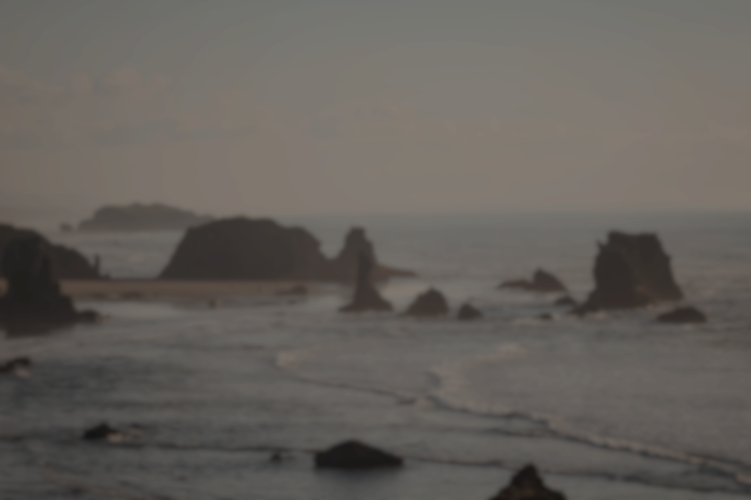
Блаженны те, кто в доме Твоём
Восхваляют лишь Тебя
Блаженны те, кто сердце своё
Направит лишь к Тебе, Бог

Slide 2
От силы в силу мы пойдём
Пока не встретимся с Тобой

Slide 3
Нас услышь, о Бог Всемогущий.
Благослови нашу землю,
просим мы

Slide 4
Ведь Ты святой, Бог!

